Slide 1




MÓDULO 4
Estrategias de enseñanza. ¿Cómo podemos utilizar la programación para mejorar las competencias interpersonales del siglo XXI?
El proyecto COMPutational Seniors está cofinanciado por la Unión Europea. Los puntos de vista y opiniones expresados en este documento comprometen únicamente al autor o autores y no reflejan necesariamente los de la Unión Europea ni los del Servicio Español para la Internacionalización de la Educación (SEPIE). Ni la Unión Europea ni la Agencia Nacional SEPIE pueden ser consideradas responsables de las mismas.

Slide 2


BIENVENIDO AL MÓDULO 4
En este módulo exploraremos cómo el Pensamiento Computacional puede utilizarse como una estrategia para fomentar el desarrollo de habilidades interpersonales y cognitivas en adultos con baja cualificación.
En un mundo digital en constante cambio, competencias como la adaptabilidad, la resolución de problemas, la comunicación y la colaboración son cada vez más esenciales para el crecimiento personal y la empleabilidad.
A través de actividades y enfoques pedagógicos basados en el Pensamiento Computacional, analizaremos cómo los formadores pueden apoyar a los estudiantes en el fortalecimiento de estas competencias de manera estructurada y significativa.
El módulo también presenta métodos accesibles para evaluar el desarrollo de habilidades interpersonales en entornos de aprendizaje centrados en el Pensamiento Computacional.
Utiliza este módulo para fortalecer competencias
interpersonales esenciales en adultos con baja cualificación
mediante estrategias accesibles de Pensamiento Computacional.

Slide 3
ESTRUCTURA DEL MÓDULO
Unidad 1. Habilidades interpersonales.
Competencias interpersonales del siglo XXI
Unidad 3. Evaluación del progreso en las competencias interpersonales al incorporar Pensamiento Computacional
Qué son y por qué son cruciales para los estudiantes adultos
Cómo se puede utilizar el PC para mejorar las competencias
interpersonales
Retos de la enseñanza del PC a adultos con escasas aptitudes
y aplicación en el mundo real
Evaluación de las competencias interpersonales y su importancia
Observación, retroalimentación verbal y otros métodos de evaluación
Retos a la hora de evaluar el desarrollo de las competencias interpersonales
Unidad 2. Estrategias para desarrollar las competencias interpersonales mediante el PC
Unidad 4. Casos de estudio y actividades
Utilización del PC para reforzar las habilidades interpersonales en estudiantes adultos poco cualificados
Adaptación de las estrategias de PC a los distintos niveles de aprendizaje
Ejemplos de lecciones y buenas prácticas
Herramientas en línea y fuera de línea para el aprendizaje del PC
Ejemplos reales de PC
Ejercicios interactivos para explorar y aplicar lo aprendido en esta unidad

Slide 4
Explicar cómo el PC mejora las competencias interpersonales del siglo XXI, como el pensamiento crítico, la adaptabilidad, la colaboración, la creatividad y la comunicación.
Aplicar estrategias pedagógicas basadas en el PC para ayudar a tus alumnos adultos poco cualificados a desarrollar diversas habilidades.
Al final de este curso, tú, como educador, serás capaz de...
Resultados de aprendizaje
Diseñar y adaptar actividades de PC no digitales que fomenten el razonamiento lógico, el trabajo en equipo y la resiliencia en la educación de adultos.
Evaluar las competencias interpersonales en las actividades de PC mediante la observación y la retroalimentación (métodos no tradicionales).
Proporcionar retroalimentación constructiva y orientación práctica para ayudar a los estudiantes adultos a reconocer y fortalecer sus habilidades a través de los principios del PC.

Slide 5

FINALIDAD y OBJETIVOS DEL MÓDULO
FINALIDAD: Explorar cómo las estrategias de Pensamiento Computacional pueden apoyar el desarrollo de las habilidades interpersonales del siglo XXI en estudiantes adultos poco cualificados a través de actividades estructuradas de la vida cotidiana.
OBJETIVOS:
Comprender la relación entre el PC y las habilidades interpersonales clave, como la comunicación, la adaptabilidad y la resolución de problemas.
Identificar los retos y soluciones a la hora de enseñar PC para el desarrollo de habilidades interpersonales en la educación de adultos.
Aplicar estrategias de enseñanza basadas en la PC para evaluar y reforzar las habilidades interpersonales mediante actividades prácticas.

Slide 6

UNIDAD 1
Habilidades interpersonales.
Competencias interpersonales del siglo XXI
‹#›

Slide 7


¿Qué son las competencias interpersonales del siglo XXI?
Las habilidades interpersonales son una combinación de competencias cognitivas, sociales y emocionales que permiten a las personas trabajar de forma dinámica y eficaz con los demás y adaptarse al cambio. El dominio de estas competencias es clave para el aprendizaje permanente, la empleabilidad y el desarrollo personal, en particular para los estudiantes adultos poco cualificados.
Características clave:
Transferible
Críticas en la educación de adultos
Esenciales para la empleabilidad
Apoya la resolución de problemas en la vida cotidiana
Útil en todos los trabajos, sectores y situaciones de la vida
Los adultos con buenas competencias interpersonales aprenden con más eficacia y retienen los conocimientos durante más tiempo.
El 85% del éxito profesional depende de las competencias interpersonales, no de las competencias técnicas.
Ayudar a los adultos a tomar decisiones con conocimiento de causa, a comunicarse eficazmente y a gestionar los retos personales en situaciones cotidianas.
Puedes utilizar el PC para ayudar a adultos poco cualificados a desarrollar sus habilidades paso a paso, capacitándoles para superar retos y tener éxito en situaciones de la vida real.

Slide 8


¿Por qué son cruciales las competencias interpersonales para los adultos?
Las competencias interpersonales son esenciales para los estudiantes adultos poco cualificados, ya que les dotan de las herramientas necesarias para afrontar los retos cotidianos, aumentar la confianza en sí mismos y mejorar su preparación para el empleo. Estas competencias no técnicas permiten a los alumnos ser flexibles en situaciones diversas, resolver problemas de forma lógica y comunicarse eficazmente en contextos personales y profesionales.
Mejora la toma de decisiones diarias ayudándoles a gestionar tareas domésticas, presupuestos y diversos retos con mayor eficacia.
Fomenta el crecimiento personal promoviendo la independencia, la resiliencia y una mejor interacción con los demás.
Mejora las competencias laborales ayudando a los alumnos a ganar confianza en las entrevistas, el trabajo en equipo y la gestión de responsabilidades.
Aunque nació en el ámbito de la informática, el Pensamiento Computacional se reconoce hoy como una competencia interpersonal clave. Ayuda a los alumnos a enfrentarse a los retos paso a paso, identificar patrones y desarrollar soluciones estructuradas. Mediante su integración, los estudiantes pueden resolver problemas con mayor confianza, adaptarse a nuevas situaciones y pensar de forma creativa, fortaleciendo así habilidades esenciales para el éxito en el siglo XXI.
Considera cómo puedes generar oportunidades para que tus alumnos mejoren sus competencias interpersonales de forma práctica.

Slide 9


¿Cómo se alinea el Pensamiento Computacional con las competencias interpersonales del siglo XXI
El Pensamiento Computacional proporciona un marco estructurado para desarrollar las habilidades interpersonales esenciales del siglo XXI. Mediante la aplicación de estrategias de PC, los estudiantes fortalecen la flexibilidad cognitiva, el pensamiento estructurado y la adaptabilidad, habilidades clave para el éxito en el aprendizaje y el trabajo.
El PC crea un marco lógico de pensamiento
El PC fomenta el razonamiento lógico y la resolución de problemas paso a paso, lo que favorece habilidades como el pensamiento crítico y la toma de decisiones.
El PC fomenta la adaptabilidad y el crecimiento
La aplicación de los principios del PC, como la abstracción, enseña a los alumnos a ajustar su enfoque, lo que refuerza la resiliencia y la flexibilidad.
El PC mejora la comunicación y la colaboración
Los métodos de PC, como el pensamiento algorítmico y el reconocimiento de patrones, ayudan a los alumnos a organizar el pensamiento, articular ideas con claridad y trabajar eficazmente en equipo.
El Pensamiento Computacional fomenta de forma natural las habilidades interpersonales. La incorporación del PC a la formación ayuda a los alumnos adultos poco cualificados a ganar confianza y desarrollar habilidades para la vida cotidiana.

Slide 10






Habilidades que pueden mejorarse con el PC
Las competencias interpersonales más relevantes del siglo XXI que el Pensamiento Computacional puede fortalecer en estudiantes adultos con baja cualificación son las siguientes:
Pensamiento crítico
Resolución de problemas
Creatividad e innovación
Adaptabilidad y resiliencia
Colaboración y trabajo en equipo
Comunicación
Utiliza la descomposición y el razonamiento lógico para analizar y resolver problemas.
Aplicación de estrategias de PC (reconocimiento de patrones, algoritmos) para superar los retos.
Utiliza la abstracción para pensar con originalidad y desarrollar soluciones únicas.
Aprendiendo por ensayo y error, y posteriormente ajustar las estrategias.
Aplica el pensamiento algorítmico para organizar de manera más eficiente las tareas y roles dentro del grupo.
Estructura los pensamientos de forma clara y lógica utilizando los principios del PC.
Como formadores, vuestro papel es crear oportunidades en las que los estudiantes puedan practicar y aplicar estas habilidades en situaciones reales. Enseñar competencias interpersonales puede empoderar a los alumnos y ayudarlos a dar pasos sólidos hacia su desarrollo personal y profesional a lo largo de la vida.

Slide 11

Desafíos en la enseñanza del Pensamiento Computacional a adultos con poca cualificación
Retos
Soluciones
Dificultad para relacionar el PC con las competencias interpersonales de la vida real
Utiliza ejemplos cotidianos relacionados específicamente con sus alumnos. Pregúnteles sobre su vida cotidiana y muéstreles cómo se aplica el PC.
Los alumnos no ven la conexión entre los conceptos de PC y las competencias sociales, como el pensamiento crítico o la colaboración.
Poca confianza en la resolución de problemas y la comunicación
Utiliza técnicas de andamiaje para aumentar la confianza gradualmente. Empieza con actividades estructuradas que ofrezcan una orientación clara y reduzca gradualmente el apoyo, permitiéndoles practicar en un entorno seguro y de baja presión.
Muchos adultos poco cualificados carecen de confianza en su capacidad para resolver problemas o expresar ideas con claridad.
Resistencia a nuevas formas de pensar
Haga hincapié en que el PC es una forma de pensar que mejora la resolución de problemas y el trabajo en equipo, y no algo que requiera habilidades técnicas o conocimientos tecnológicos.
Los adultos con una exposición limitada al pensamiento estructurado pueden encontrar abrumadores los conceptos del PC.
Barreras a la colaboración
Facilita las tareas de grupo con funciones claras e instrucciones paso a paso. Utiliza pequeñas actividades estructuradas para construir gradualmente el trabajo en equipo y fomentar la comunicación abierta.
Los alumnos pueden tener dificultades para trabajar en equipo, resolver conflictos o repartirse las tareas equitativamente.

Slide 12
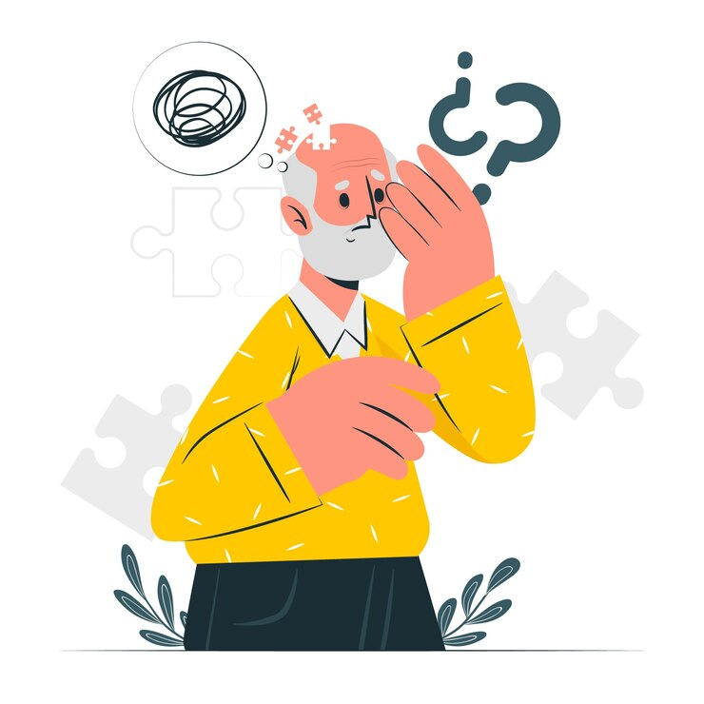

Casos prácticos del PC en el desarrollo de competencias interpersonales
Mejorando la organización del día a día
Puedes ayudar a tus estudiantes a reconocer patrones en sus rutinas diarias para evitar la pérdida de tiempo, centrándose en las tareas esenciales mediante la abstracción. Con un horario diario, los estudiantes adultos refuerzan la organización y la capacidad de adaptación, lo que facilita la gestión de las responsabilidades en casa y en el trabajo.
Fortaleciendo las capacidades de planificación
Puedes ayudar a tus alumnos a mejorar la resolución de problemas y organización guiándoles en la planificación de sus comidas. Anímalos a dividir el proceso en pasos, como la elaboración del presupuesto, la compra de alimentos y la preparación de la comida. Utilizar la descomposición puede ayudarles a gestionar los recursos de forma eficiente, a adaptarse a cambios inesperados y a mejorar el pensamiento crítico, la planificación y la capacidad de adaptación en la vida diaria.

Slide 13
Actividad: Resolviendo desafíos cotidianos con Pensamiento Computacional
PC en el día a día
Objetivo: Ayuda a tus alumnos a reconocer y aplicar estrategias de PC al resolver problemas del mundo real.
1. Elige un reto diario común
2. Guía a los alumnos por los pasos del PC
3. Reflexiona y debate
DE: Divide el reto en tareas más pequeñas.
RP: Identifica situaciones o problemas que se repiten.
AB: Céntrate sólo en lo necesario para resolver el problema.
AL: Desarrolla un enfoque sencillo y estructurado para abordarlo.
¿Cómo simplificó el reto el PC?
¿Qué habilidades sociales pusieron en práctica?
¿Cómo pueden aplicar este enfoque en otros ámbitos de la vida?
¿Qué parte del proceso fue la más difícil?
Gestionar los gastos domésticos.
Organizar un horario personal o laboral.
Planificar un viaje al supermercado ajustándose al presupuesto.
DE: Descomposición
RP: Reconocimiento de Patrones
AB: Abstracción
AL: Algoritmo

Slide 14





Actividad: Resolviendo desafíos cotidianos con Pensamiento Computacional
Consejos para introducir el PC a tus estudiantes:
Empieza con ejemplos familiares de la vida real antes de introducir la definición de los conceptos.
Utiliza un lenguaje sencillo y evita los términos técnicos para que el PC sea accesible.
Anima a los alumnos a hablar sobre su proceso de razonamiento para reforzar el pensamiento estructurado.
Recuerda a tus estudiantes que el pensamiento computacional trata sobre cómo razonamos, no sobre la tecnología, y que puede aplicarse en su día a día.
Las tareas cotidianas son una excelente forma de introducir el Pensamiento Computacional a adultos con baja cualificación. Las actividades deben ser sencillas, cercanas y enfocadas en el razonamiento paso a paso para fortalecer la confianza de los alumnos en sus competencias interpersonales.

Slide 15
UNIDAD 2
Estrategias para desarrollar las competencias interpersonales mediante el Pensamiento Computacional
‹#›

Slide 16
Cómo utilizar el Pensamiento Computacional para potenciar competencias interpersonales en adultos con baja cualificación
En esta unidad nos centraremos en formas prácticas de desarrollar competencias interpersonales en estudiantes adultos con baja cualificación mediante el uso del Pensamiento Computacional. Exploraremos enfoques estructurados, paso a paso, que animarán a los estudiantes a pensar de forma crítica, resolver problemas de manera eficaz y trabajar de forma colaborativa, todo ello sin necesidad de utilizar tecnología.
El Pensamiento Computacional puede ayudarte a crear experiencias de aprendizaje dinámicas en las que los estudiantes adultos apliquen un razonamiento estructurado para afrontar desafíos cotidianos. Guiando a tus alumnos a través de procesos claros y lógicos, podrás fortalecer su confianza, su capacidad de adaptación y sus habilidades de comunicación, competencias clave para el aprendizaje permanente y la empleabilidad.
A lo largo de esta unidad, descubrirás estrategias específicas de pensamiento computacional orientadas a reforzar cada competencia interpersonal, junto con métodos de enseñanza adaptables que permiten hacer el PC accesible a diferentes niveles de aprendizaje. Al finalizar, contarás con técnicas prácticas para integrar el PC en tus clases de forma pertinente, motivadora y fácil de aplicar.

Slide 17

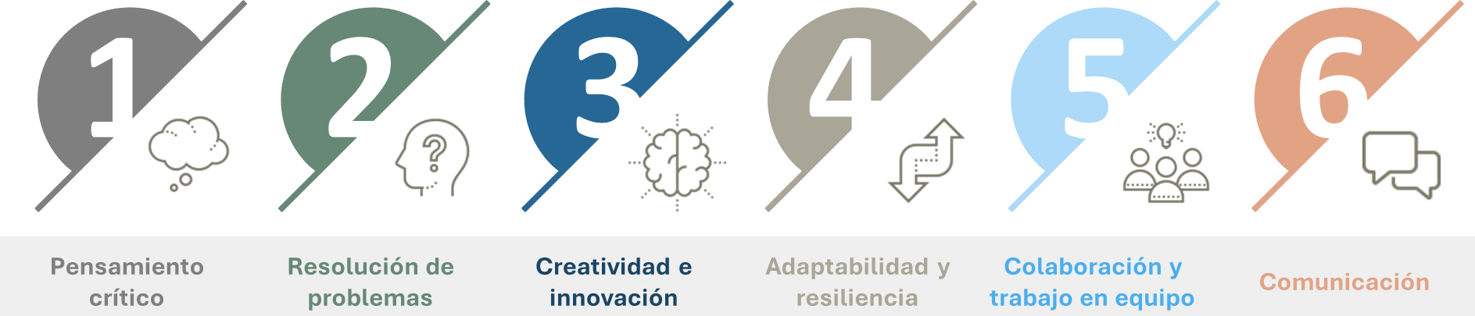
Develop structured reasoning to compare options and form well-thought-out conclusions.
Desarrollando el pensamiento crítico
con el PC
El pensamiento crítico es la capacidad de analizar situaciones, evaluar información y tomar decisiones lógicas.
Muchos estudiantes adultos poco cualificados tienen dificultades para resolver problemas porque confían en la intuición más que en el pensamiento estructurado.
El PC ayuda a los alumnos a desarrollar un enfoque lógico y sistemático para evaluar situaciones, reduciendo las conjeturas y mejorando la toma de decisiones.
CÓMO APLICAR EL PC
Descomposición
Descompone los argumentos o la información en partes para analizarlos por separado.
Reconocimiento de patrones
Identifica conexiones lógicas, incoherencias o sesgos en el razonamiento.
Abstracción
Céntrate en los detalles relevantes y filtrar la información innecesaria en la toma de decisiones.
Ejemplo: Al planificar una compra semanal con un presupuesto ajustado, los alumnos pueden utilizar el PC para desglosar sus gastos, centrarse en los artículos esenciales, comparar precios y decidir qué se ajusta a su presupuesto. Esto les ayuda a tomar decisiones de compra con conocimiento de causa en lugar de comprar impulsivamente y quedarse sin dinero antes de su próximo sueldo.
Algoritmos
Enseña a los alumnos a crear razonamientos estructurados para comparar opciones y llegar a conclusiones bien pensadas.
El pensamiento crítico se desarrolla mejor mediante debates abiertos y ejercicios de resolución de problemas. Anima a los alumnos a plantearse preguntas del tipo «por qué» y «cómo» sobre situaciones cotidianas para ayudarles a formarse juicios independientes.

Slide 18

Desarrollando la capacidad de resolución de problemas con el PC
resolución de problemas permite a los alumnos enfrentarse a los retos de forma lógica y sistemática, en lugar de reaccionar impulsivamente.
Muchos estudiantes adultos con bajas cualificaciones pueden tener dificultades para resolver problemas porque se sienten abrumados por cuestiones complicadas o están acostumbrados a tomar decisiones rápidas sin un planteamiento bien meditado.
El PC proporciona un marco paso a paso que les ayuda a desglosar los retos, analizar las opciones y desarrollar soluciones prácticas, haciendo que los problemas sean más manejables y menos estresantes.
CÓMO APLICAR EL PC
Descomposición
Divide el reto en pasos más pequeños para identificar las áreas clave que necesitan soluciones.
Reconocimiento de patrones
Reconoce errores o problemas anteriores para evitar que se repitan.
Abstracción
Filtra las distracciones y céntrate sólo en los aspectos concretos del problema que repercuten en la solución.
Ejemplo: Estudiantes con dificultades para preparar comidas sanas con ingredientes limitados pueden aplicar el PC para desglosar el problema, identificar las combinaciones de alimentos habituales que funcionan y planificar las comidas. Estructurando su enfoque y reconociendo patrones en la preparación de comidas, se pueden crean comidas nutritivas y minimizar el desperdicio de alimentos.
Algoritmos
Enséñales a crear una secuencia de acciones para resolver un problema.
Anima a los estudiantes a abordar cada reto con una mentalidad estructurada, reforzando que la mayoría de los problemas pueden resolverse cuando se dividen en pasos en lugar de evitarse.

Slide 19

Desarrollando la creatividad y la innovación con el PC
La creatividad consiste en encontrar nuevas soluciones, pensar con flexibilidad y abordar los retos de forma diferente, mientras que la innovación implica aplicar esas ideas creativas de forma práctica.
Muchos adultos poco cualificados tienen dificultades con estas habilidades porque tienden a confiar en enfoques familiares o dudan en probar métodos alternativos.
El PC ayuda a desarrollar la creatividad y la innovación fomentando la experimentación estructurada, reconociendo patrones útiles y refinando ideas para convertirlas en soluciones viables.
CÓMO APLICAR EL PC
Descomposición
Desglosa un proceso creativo en pasos individuales, como la lluvia de ideas, el perfeccionamiento y la comprobación de las ideas.
Reconocimiento de patrones
Identifica conexiones entre ideas no relacionadas para inspirar soluciones innovadoras.
Abstracción
Elimina el pensamiento rígido para dar cabida a ideas poco convencionales.
Ejemplo: Un estudiante que intente organizar el espacio en una casa pequeña puede aplicar el PC dividiendo la tarea en categorías como artículos esenciales frente a no esenciales, reconociendo patrones en zonas desordenadas y explorando múltiples soluciones de almacenamiento innovadoras para maximizar el espacio.
Algoritmos
Desarrolla pasos estructurados para probar y perfeccionar sistemáticamente las ideas innovadoras.
Anima a los alumnos a explorar múltiples soluciones a un problema en lugar de conformarse con la primera idea que se les ocurra. Haz hincapié en que el PC permite resolver problemas de forma creativa más allá de los métodos tradicionales.

Slide 20

Desarrollando la adaptabilidad y la resiliencia con el PC
Desarrollar la adaptabilidad y resiliencia con PC es esencial para responder a los cambios y afrontar dificultades.
Muchos adultos poco cualificados tienen dificultades para adaptarse a condiciones diferentes porque dependen de rutinas fijas.
El PC les ayuda enseñándoles a ajustar sus estrategias en función de comentarios y nueva información, en lugar de desanimarse cuando las cosas no salen según lo previsto.
CÓMO APLICAR EL PC
Descomposición
Analiza los contratiempos identificando qué factores específicos necesitan ajuste.
Reconocimiento de patrones
Reconoce las estrategias exitosas del pasado para adaptarse a los nuevos retos.
Abstracción
Céntrate en los objetivos básicos sin dejar de ser flexible con el planteamiento.
Ejemplo: Cuando se enfrentan a cambios de última hora en un turno de trabajo, los alumnos pueden aplicar el PC desglosando sus compromisos, reconociendo las opciones flexibles y ajustando sus planes sin sentirse estresados. Si practican pequeños ajustes a lo largo del tiempo, desarrollarán resiliencia y confianza para afrontar retos inesperados.
Algoritmos
Aplica la iteración, probando diferentes enfoques, ajustando en función de la retroalimentación para mejorar con el tiempo.
Refuerza la idea de que los errores no son fracasos, sino oportunidades para aprender. Anima a los alumnos a enfrentarse a los retos con una mentalidad de resolución de problemas y no de frustración.

Slide 21

Desarrollando la colaboración y el trabajo en equipo con PC
La colaboración implica trabajar con otras personas para lograr un objetivo común, mientras que el trabajo en equipo requiere coordinar esfuerzos, adaptarse a diferentes roles y resolver problemas conjuntamente.
Adultos con baja cualificación pueden tener problemas con el trabajo en equipo debido a la falta de claridad en los roles o la falta de confianza en el trabajo en grupo.
El PC ayuda proporcionando un enfoque de trabajo en equipo, garantizando que las tareas se dividan de forma lógica, que los papeles estén bien definidos y que las decisiones se tomen de forma eficaz.
CÓMO APLICAR EL PC
Descomposición
Ayuda a los estudiantes a dividir los proyectos grandes en tareas manejables para que nadie se sienta abrumado.
Reconocimiento de patrones
Identifica los puntos fuertes y las experiencias pasadas para asignar funciones con eficacia.
Abstracción
Céntrate en los objetivos comunes adaptando los planteamientos individuales al equipo.
Ejemplo: Al planificar una limpieza comunitaria, los alumnos pueden utilizar el PC para desglosar tareas como la organización de los suministros y la asignación de funciones. Si los alumnos estructuran las responsabilidades y se adaptan en función de los puntos fuertes del grupo, mejoran tanto el trabajo en equipo como la capacidad para resolver problemas.
Algoritmos
Enseña a los estudiantes a estructurar las tareas para que cada miembro del grupo tenga un rol claro
Fomenta el trabajo en equipo estructurado, asignando papeles y haciendo que los alumnos se roten las responsabilidades en las actividades de grupo. Esto les ayuda a ver el valor de la organización y la colaboración en tareas de la vida cotidiana.

Slide 22

Desarrollando la comunicación
con PC
La comunicación es la capacidad de expresar ideas con claridad, comprender a los demás y adaptar los mensajes a las distintas situaciones. Implica una escucha activa y confianza a la hora de transmitir información.
Muchos adultos pueden tener problemas de comunicación debido a la dificultad para utilizar explicaciones claras.
El PC ayuda fomentando el pensamiento estructurado y centrándose en la información clave, lo que permite a los alumnos comunicarse con mayor eficacia en las conversaciones y las interacciones cotidianas.
CÓMO APLICAR EL PC
Descomposición
Desglosa los pensamientos en puntos clave antes de expresarlos.
Reconocimiento de patrones
Identifica estilos de comunicación eficaces basándose en interacciones anteriores.
Abstracción
Guía a los alumnos para que se centren en los detalles más importantes al explicar ideas o redactar mensajes.
Ejemplo: Un alumno que se prepara para solicitar un cambio de horario en el trabajo puede utilizar el PC desglosando sus puntos clave, reconociendo la mejor manera de presentar su solicitud y estructurando su explicación de forma lógica. Los alumnos pueden comunicarse con mayor claridad si se centran en los detalles relevantes y organizan sus ideas.
Algoritmos
Ayuda a los alumnos a estructurar las conversaciones de forma lógica, asegurando que su mensaje sea fácil de entender.
Anima a los alumnos a hacer una pausa y estructurar sus pensamientos antes de hablar. Enséñales a organizar la información de forma lógica, igual que harían al resolver un problema paso a paso.

Slide 23
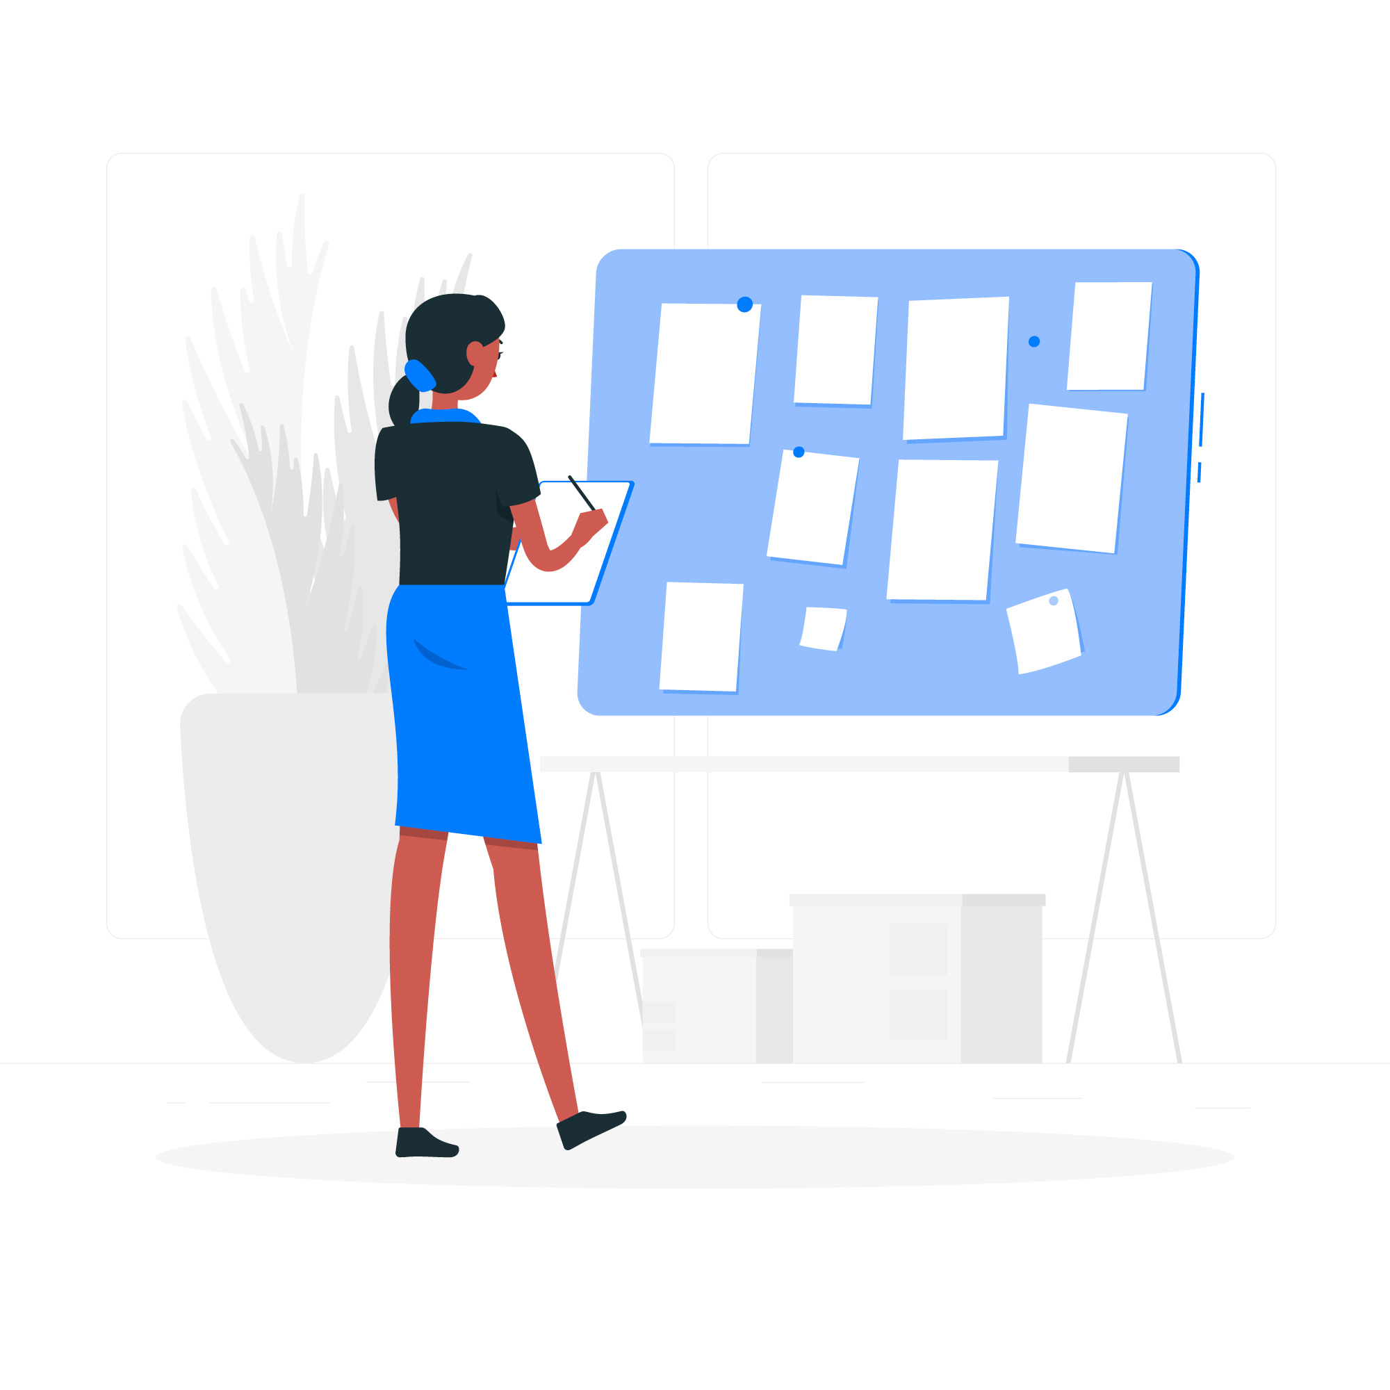
Adapta tu estrategia a distintos niveles de aprendizaje
Como formador, debes adaptar las lecciones basadas en el PC a las capacidades de tus alumnos. Los adultos con baja cualificación pueden necesitar explicaciones simples, orientación más estructurada y actividades paso a paso, mientras que los estudiantes más experimentados pueden manejar ejercicios de resolución de problemas y pensamiento crítico mas independientemente. La adaptación de la estrategia permite que todos los alumnos se involucren con el PC de una forma práctica y relevante para su vida diaria.
Para estudiantes con poca experiencia:
Empieza con ejercicios basados en situaciones familiares. En lugar de explicar la descomposición en términos abstractos, pide a los alumnos que la apliquen dividiendo una tarea doméstica, como la preparación de una comida, en pasos individuales.
Utiliza ayudas visuales, ejemplos del mundo real y debates en grupo para reforzar los conceptos antes de esperar que los alumnos los apliquen de forma independiente.
Proporciona instrucciones y ejemplos claros, demostrando cómo abordar los problemas antes de que los alumnos lo intenten por su cuenta.
Para estudiantes con más experiencia:
Introduce tareas abiertas que requieran análisis y toma de decisiones. Por ejemplo, en lugar de darles un plan presupuestario estructurado, pídeles que elaboren uno propio priorizando gastos y reconociendo patrones de gasto.
Fomenta la colaboración entre iguales, haciéndoles trabajar juntos en retos en los que deban asignar roles, estructurar tareas y ajustar los planes cuando surjan problemas.
Permite que los alumnos prueben distintas soluciones, reflexionen sobre los resultados e introduzcan mejoras, reforzando así su capacidad de adaptación.
Independientemente del nivel de experiencia:
Mantén las lecciones interactivas y centradas en aplicaciones reales para ayudar a los estudiantes a ver el valor del PC.
Proporciona múltiples puntos de entrada a un problema, ofreciendo un apoyo gradual y ajustando la complejidad en función del progreso.
Asegúrate de que todos los alumnos desarrollan confianza en la resolución de problemas, la adaptabilidad y el pensamiento estructurado a un ritmo que les resulte adecuado.

Slide 24
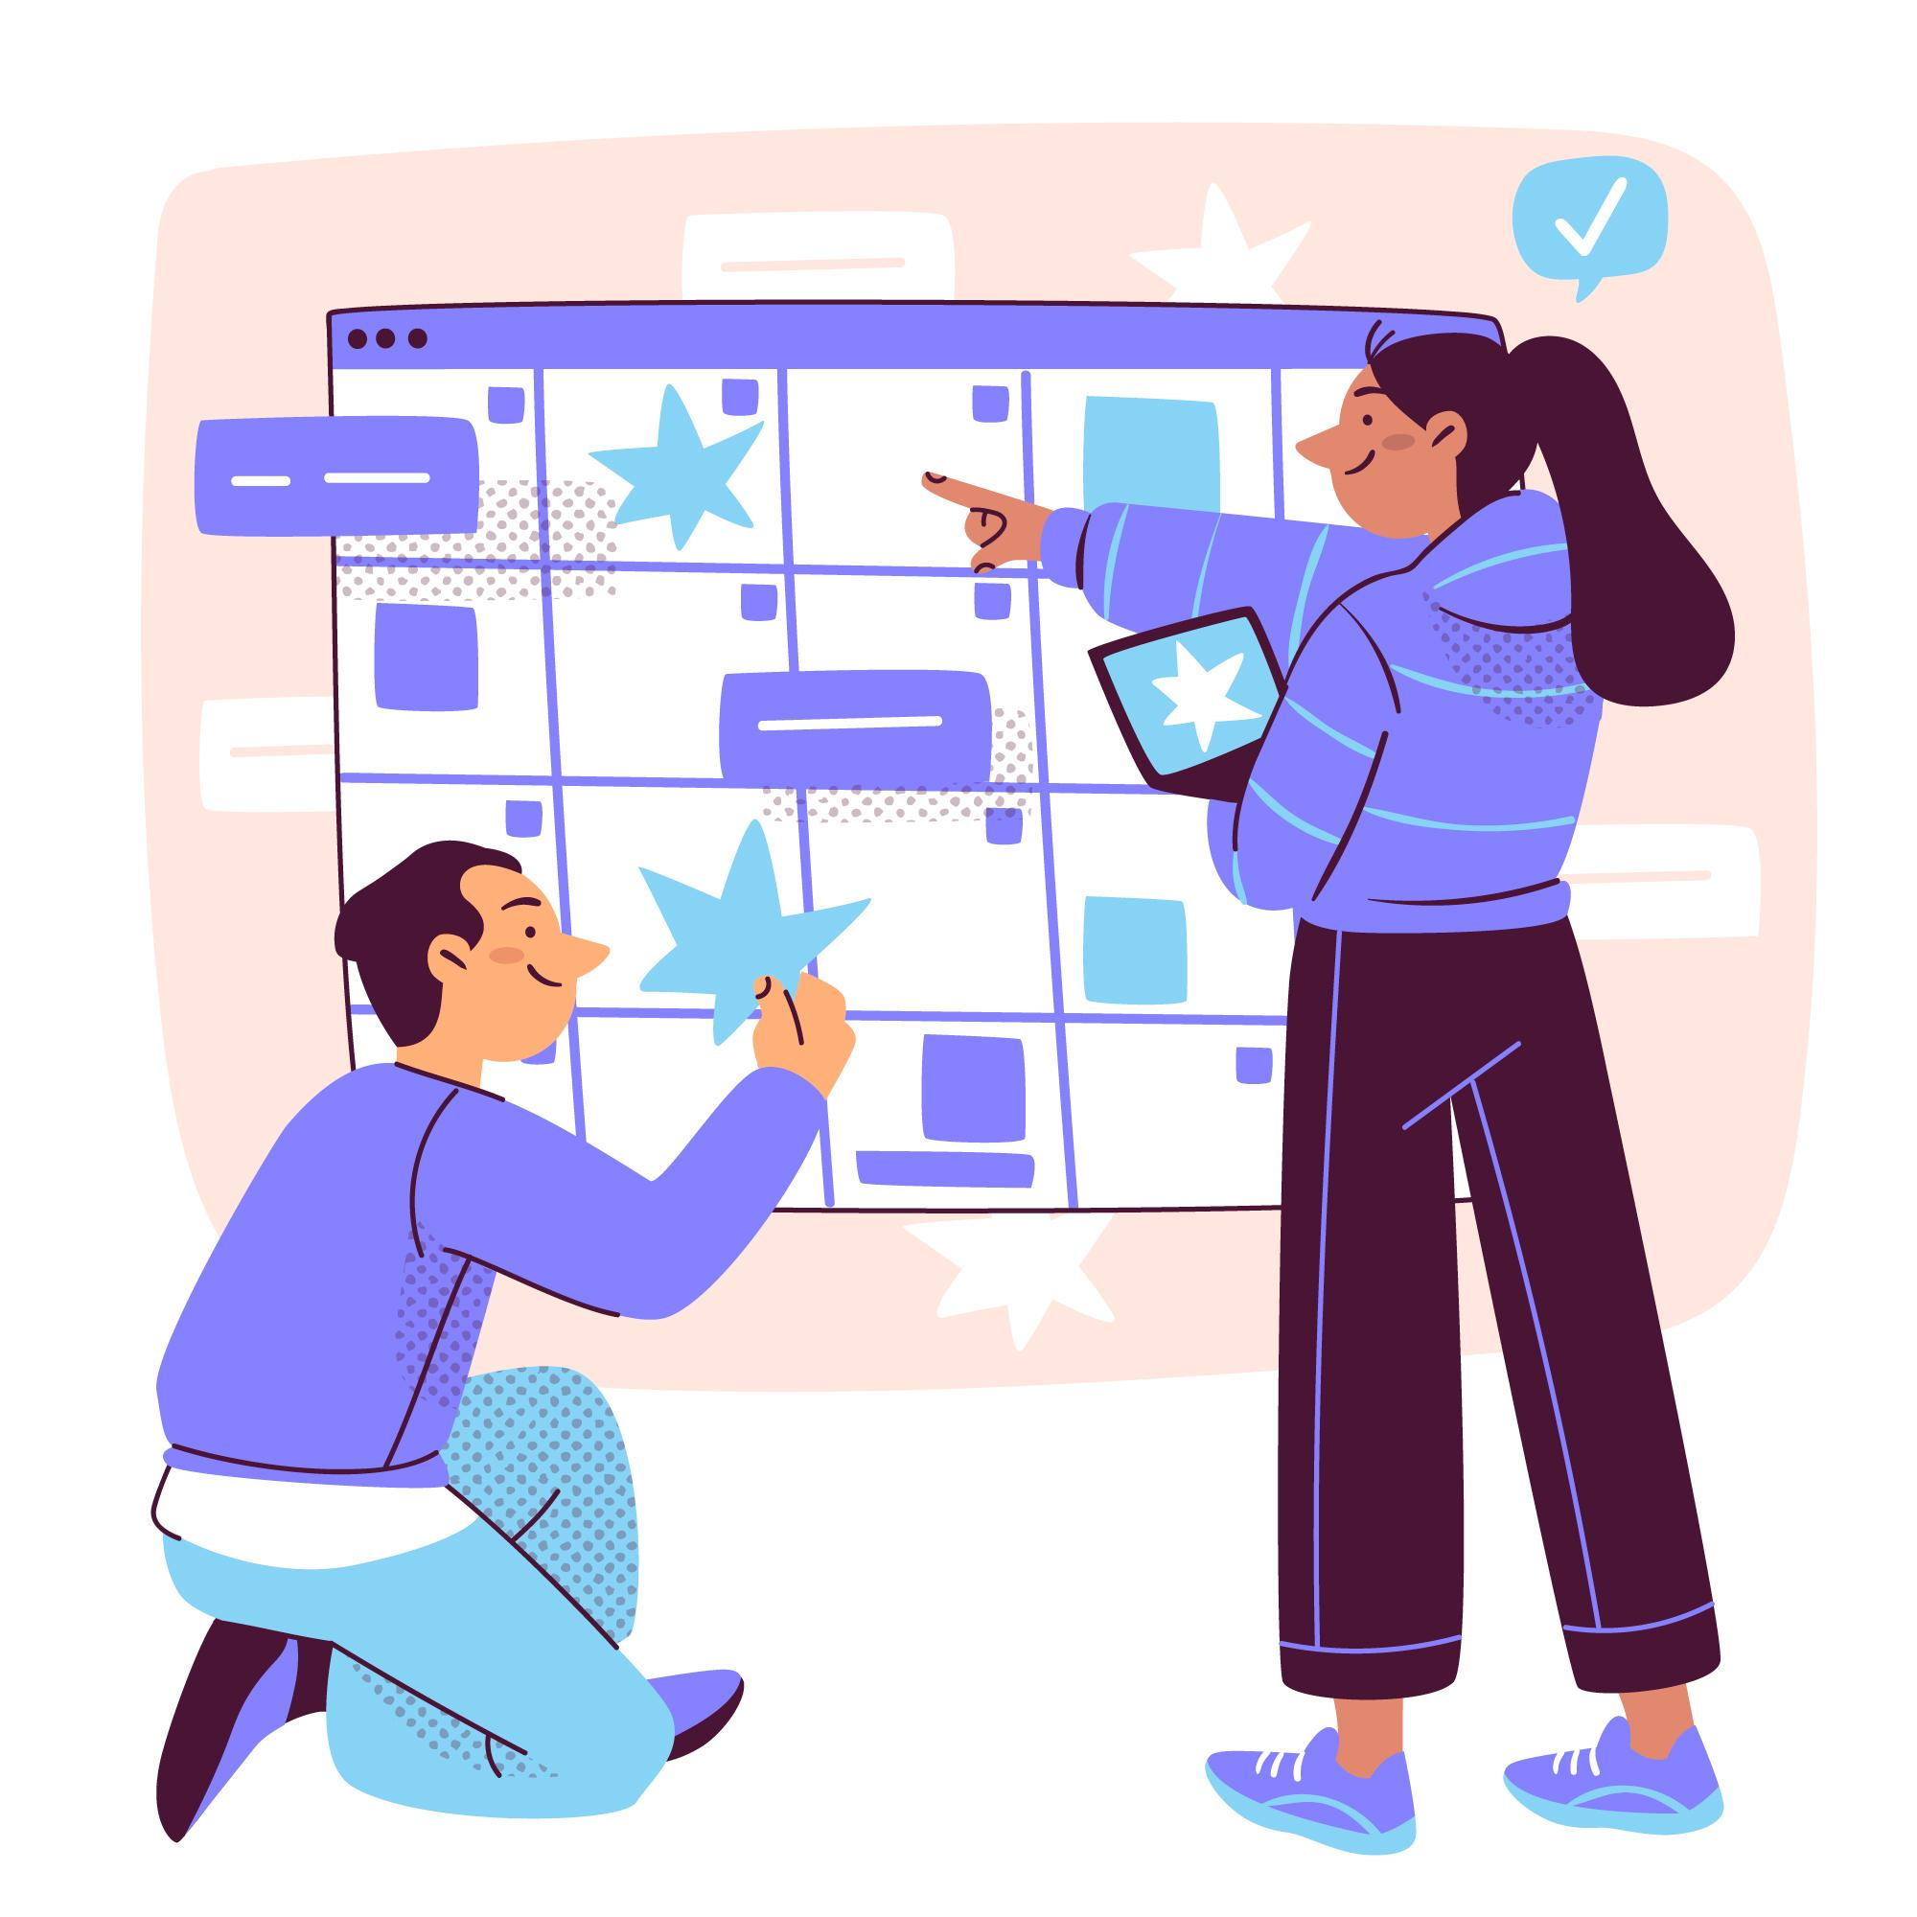

Ejemplo de lección: Resolviendo problemas cotidianos con el PC
Objetivo de la actividad: Ayuda a los estudiantes a aplicar estrategias de PC para resolver retos cotidianos y reforzando al mismo tiempo las competencias interpersonales.
Escenario: Los estudiantes necesitan gestionar un presupuesto doméstico con ingresos limitados.
PASO 1: Identifica el desafío
PASO 2: Aplica estrategias de PC
PASO 3: Aplicación práctica
PASO 4: Reflexiona y debate
Los alumnos deben reflexionar sobre los problemas más comunes a la hora de elaborar un presupuesto y debatir qué dificulta la gestión del dinero. Puedes preguntarles:
  ¿Cuáles son tus mayores dificultades financieras?
  ¿Qué gastos suelen sorprenderte?
Los alumnos descomponen el proceso presupuestario utilizando los principios del PC. Por ejemplo, utilizan la descomposición para enumerar los gastos y separar lo esencial de lo no esencial, y utilizan el reconocimiento de patrones para identificar los hábitos de gasto y los costes recurrentes.
Los alumnos elaboran un plan presupuestario semanal a partir de ingresos determinados. En grupos, clasifican los gastos, comparan los costes y los ajustan para ir teniendo en cuenta costes sorpresa que vas introduciendo a lo largo de la actividad. Con esto, practican como adaptar el presupuesto al enfrentar retos como una factura médica.
Los alumnos comentan cómo les ha ayudado el PC a enfocar el presupuesto de forma diferente. Puedes preguntar:
¿Cómo ayudó dividir el problema en pasos?
¿Cómo puede ayudar este enfoque en otros ámbitos de la vida?
El monitoreo del presupuesto es un problema al que muchos adultos se enfrentan a diario. La aplicación de los principios del PC ayuda a los estudiantes a adquirir habilidades prácticas que pueden utilizar más allá del aula, haciendo que las decisiones financieras sean menos estresantes y más manejables.

Slide 25

Buenas prácticas
Como formador, tu papel consiste en crear una experiencia de desarrollo interactiva y estructurada en la que los alumnos puedan aplicar los principios del PC para desarrollar habilidades interpersonales esenciales. Mantener las lecciones prácticas y adaptables garantiza que todos los alumnos, independientemente de su nivel, puedan beneficiarse del pensamiento estructurado, la resolución de problemas y la colaboración.
Hace que las lecciones sean relevantes para la vida cotidiana: Utiliza ejemplos relacionados y situaciones cotidianas para ayudar a los estudiantes a ver el valor del PC en la gestión de los retos del mundo real.
Fomenta la prueba y el error: Refuerza la idea de que los errores forman parte del aprendizaje. Guía a los alumnos para que analicen qué ha fallado, ajusten su enfoque y vuelvan a intentarlo.
Adapta las actividades en función de la participación de los alumnos: Supervisa la participación y modifica la complejidad de las tareas según sea necesario. Reduce gradualmente la orientación a medida que los alumnos adquieran confianza.
Utiliza debates estructurados: Facilita conversaciones en las que los alumnos expliquen sus razonamientos, reconozcan patrones y exploren distintos enfoques.
Apoya el pensamiento independiente: Empieza con ejercicios guiados y gradualmente anima a los alumnos a que se hagan cargo de tareas de resolución de problemas, tomando decisiones con menos intervención.

Slide 26
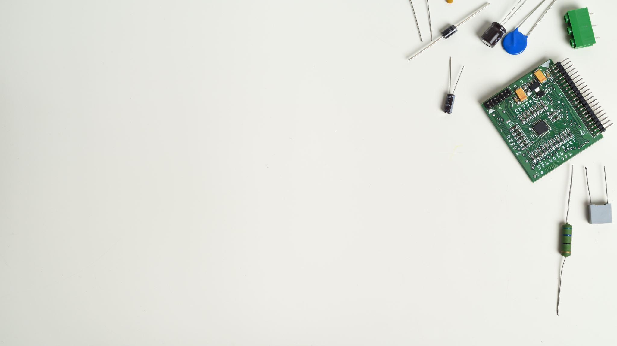
Herramientas y actividades offline para el aprendizaje del PC
Como formador, puedes fomentar el trabajo en equipo y el pensamiento estructurado utilizando herramientas offline que promuevan la resolución de problemas, la comunicación y la secuenciación lógica. Estos métodos ayudan a los adultos con baja cualificación a participar en el aprendizaje basado en el PC sin depender de la tecnología.
He aquí algunas herramientas y actividades que puedes utilizar:
Pizarra de tareas: Utiliza una pizarra, papel o notas adhesivas para organizar visualmente las tareas de grupo. Ayuda a los estudiantes a desglosar los problemas, asignar funciones y hacer un seguimiento del progreso.
Modelos de debate: Proporciona hojas de trabajo estructuradas con preguntas guiadas. Anima a los estudiantes a analizar los problemas, identificar patrones e idear soluciones juntos.
Actividades grupales basadas en roles: Asigna funciones específicas. Garantiza el trabajo en equipo asignando a cada alumno una responsabilidad clara.
Tarjetas: Utiliza tarjetas con diferentes tareas o ideas que los alumnos deben organizar en secuencias lógicas. Refuerza la secuenciación, la categorización y el desglose de problemas.
Organigramas y diagramas: Proporciona plantillas prefabricadas para que los alumnos tracen los procesos. Ayuda a visualizar los pasos estructurados del trabajo en equipo y la resolución de problemas.
Narración colaborativa: Haz que los grupos creen un escenario del mundo real paso a paso. Fomenta el razonamiento lógico, el pensamiento estructurado y la comunicación.
Desafíos de equipo: Proporciona a los alumnos problemas de la vida real para que los resuelvan en equipo. Mejora la colaboración, la resolución de problemas y la adaptabilidad.
Tareas de construcción: Utiliza bloques o materiales cotidianos para construir algo siguiendo instrucciones en equipo. Desarrolla la secuenciación, algoritmos y trabajo en equipo.
Actividades de categorización: Da a los alumnos un conjunto de elementos, ideas o conceptos para que los agrupen lógicamente. Refuerza el reconocimiento de patrones y la toma de decisiones en la resolución de problemas.
Toma de decisiones: Presenta dilemas de la vida real en los que los alumnos deben sopesar opciones y explicar sus elecciones. Ayuda a desarrollar el razonamiento estructurado y la capacidad de adaptación.
Ejercicios de planificación: Pide a los alumnos que esbocen el proceso para conseguirlo. Mejora el pensamiento estructurado y la resolución de problemas.
Negociación: Asigna a los estudiantes diferentes perspectivas en un problema, por ejemplo, compañeros de trabajo resolviendo un conflicto de horarios. Ayuda a mejorar el trabajo en equipo, la comunicación y la resolución de problemas.

Slide 27
Herramientas en línea para el aprendizaje del PC
Como formador, puedes mejorar las competencias interpersonales utilizando herramientas en línea que facilitan el aprendizaje interactivo. Estas plataformas pueden ser especialmente eficaces para atraer a adultos poco cualificados, ya que ofrecen una experiencia de aprendizaje visual y adaptable. Los entornos en línea también ayudan a los formadores a proporcionar un acceso flexible a los contenidos y a realizar un seguimiento más eficaz del progreso de los alumnos.
Estas son algunas de las herramientas y plataformas que puedes utilizar para apoyar el aprendizaje colaborativo y estructurado del PC:
Kahoot!: Kahoot! es una aplicación en línea con la que puedes crear cuestionarios tipo concurso. Los alumnos pueden utilizar sus teléfonos inteligentes, tabletas, ordenadores portátiles o de sobremesa como timbres. Es una gran herramienta para una evaluación divertida e interactiva. Su uso es gratuito y muchos formadores la utilizan como herramienta de repaso del temario el primer día o para repasar contenidos antes de un examen. Enlace
Scratch: Scratch es una plataforma de programación gratuita para principiantes que utiliza bloques visuales para crear historias interactivas, animaciones y juegos. Es ideal para introducir conceptos de pensamiento computacional como secuencias, bucles y condicionales sin necesidad de tener experiencia previa en programación. Los alumnos pueden colaborar, compartir proyectos y desarrollar el razonamiento lógico sin dejar de ser creativos. Resulta especialmente útil para alumnos adultos poco cualificados por su sencillez y atractivo formato. Enlace
Padlet: Padlet es un tablero de colaboración digital en el que los alumnos pueden publicar texto, imágenes, vídeos o enlaces en tiempo real. Permite realizar lluvias de ideas, planificar y compartir comentarios sobre procesos de resolución de problemas o ideas de proyectos. Los formadores pueden estructurar actividades de PC como la elaboración de mapas de procesos, la planificación del flujo de algoritmos o la elaboración de diarios de reflexión. Es fácil de usar y muy visual, lo que la hace inclusiva y atractiva. Enlace
Code.org: Code.org ofrece tutoriales, lecciones y proyectos interactivos de codificación adaptados a distintos niveles, incluido el de principiante. Las actividades se centran en la resolución de problemas, la lógica y los algoritmos, elementos básicos del pensamiento computacional. Su enfoque visual y sus lecciones temáticas del mundo real lo hacen accesible y pertinente para los estudiantes adultos. Enlace

Slide 28


¿Estás siguiendo el contenido? Responde esta breve pregunta para reforzar lo que has aprendido.
¿Qué habilidad blanda se puede fortalecer cuando los alumnos adultos utilizan el Pensamiento Computacional (PC) para organizar tareas y definir roles en un proyecto comunitario?
A) Independencia
B) Creatividad
C) Trabajo en equipo y colaboración
D) Planificación financiera
‹#›
Notes:
Answers are:
1-a
2-b
3-c
4-a
5-b

Slide 29
UNIDAD 3
Evaluación del progreso en las competencias interpersonales al incorporar Pensamiento Computacional
‹#›

Slide 30



ADD A SENTENCE
Evaluando las competencias interpersonales
Las competencias interpersonales se desarrollan con el tiempo, por lo que la evaluación es esencial para seguir el progreso. Como formador, debes observar cómo tus alumnos aplican el PC en situaciones reales para ajustar las estrategias de enseñanza y apoyar el desarrollo de habilidades.
En esta unidad se presentan métodos prácticos para evaluar a los alumnos con bajas cualificaciones, como la observación, la autoevaluación y la retroalimentación entre compañeros. También conoceremos a las rúbricas y listas de comprobación para medir el progreso, las cuales no necesitan evaluación formal.
A diferencia de las competencias técnicas, las competencias interpersonales no tienen respuestas correctas o incorrectas. La evaluación debe centrarse en el progreso, ayudando a los estudiantes a reconocer su crecimiento y a mejorar sus habilidades interpersonales.
Add text
La evaluación de las competencias interpersonales no consiste en aprobar o suspender, sino en crecer y progresar. Céntrate en cómo los estudiantes aplican el PC en situaciones de la vida real y utiliza la evaluación como herramienta para orientar y fomentar la mejora.

Slide 31

SUMMARY LAYOUT
Por qué importa la evaluación
Las competencias interpersonales, como la resolución de problemas, la adaptabilidad y la comunicación, tardan tiempo en desarrollarse. Sin evaluación, tus alumnos pueden tener dificultad para reconocer su progreso, y tú puedes perder oportunidades de proporcionarles apoyo. Una evaluación estructurada garantiza que los estudiantes apliquen activamente los principios del PC en su vida diaria y puede ayudarte a ajustar tus estrategias de enseñanza para lograr un mayor impacto.
Las competencias interpersonales crecen con la práctica y la experiencia. La evaluación debe centrarse en el progreso a lo largo del tiempo, ayudando a los estudiantes a ver su mejora en lugar de limitarse a medir el rendimiento.
Resolución de problemas: ¿Pueden los alumnos desglosar los retos y aplicar enfoques estructurados para encontrar soluciones?
Pensamiento crítico: ¿Analizan las situaciones de forma lógica y evalúan las distintas opciones?
Adaptabilidad y resiliencia: ¿Son capaces de adaptar su enfoque en función de nuevos datos o desafíos?
Creatividad e innovación: ¿Utilizan el PC para generar nuevas ideas y explorar soluciones alternativas?
Colaboración y trabajo en equipo: ¿Trabajan eficazmente con los demás y organizan las tareas de grupo?
Comunicación: ¿Pueden explicar claramente sus razonamientos y estructurar sus ideas de forma lógica?
¿Qué se debe evaluar?

Slide 32


Evaluación basada en la observación
Observar a los alumnos en diferentes situaciones de resolución de problemas es una de las formas más eficaces de evaluar las competencias interpersonales. Los adultos poco cualificados pueden tener dificultades con las evaluaciones tradicionales, como las pruebas escritas, por lo que hay que centrarse en la forma en que los alumnos afrontan los retos y no sólo en el resultado final. El objetivo es realizar el seguimiento del progreso de las competencias interpersonales mediante observación estructurada a lo largo del tiempo.
En qué fijarse:
¿Dividen los alumnos las tareas en pasos? Observar la descomposición ayuda a los formadores a ver si los alumnos pueden resolver cuestiones complicadas simplificándolas.
¿Reconocen patrones en los errores o aciertos? La identificación de patrones muestra si ajustan su forma de pensar basándose en la experiencia.
¿Saben explicar su razonamiento? Una buena capacidad de comunicación se demuestra cuando los alumnos articulan su proceso de pensamiento con claridad.
¿Se adaptan a los retos? Los alumnos resilientes modifican su planteamiento en lugar de rendirse cuando un problema se complica.
Cómo estructurar las observaciones:
Lleva una lista de control sencilla para seguir el progreso de los alumnos en múltiples actividades.
Observa a los alumnos en diferentes contextos, como el trabajo en grupo, la resolución individual de problemas o la toma de decisiones en la vida real.
Proporciona comentarios inmediatos y específicos basados en lo observado, ayudando a los alumnos a relacionar sus acciones con los resultados.
Anima a los alumnos a reflexionar sobre su actuación haciéndoles preguntas como: ¿Qué estrategia ha funcionado mejor? ¿Cómo mejorarías la próxima vez?
La observación permite ofrecer orientación en tiempo real y ajustar los métodos de enseñanza a las necesidades de los alumnos. Céntrate en las pequeñas mejoras y anima a los alumnos a reflexionar sobre sus estrategias, reforzando la idea de que el pensamiento estructurado conduce a mejores resultados.

Slide 33


Técnicas de autoevaluación
La autoevaluación es un enfoque clave para reforzar el desarrollo de las competencias interpersonales. La reflexión permite a los alumnos reconocer su progreso, perfeccionar sus procesos de pensamiento y aumentar la confianza en sus capacidades. En la formación basada en el PC, la autoevaluación ayuda a los alumnos a ser más conscientes de cómo afrontan los retos y responden a las condiciones cambiantes. Sin embargo, la autorreflexión escrita tradicional puede no ser eficaz para todos los alumnos. El uso de enfoques verbales y prácticos garantiza que la evaluación siga siendo accesible y práctica.
Métodos de baja tecnología para la autoevaluación:
Narración y reflexión verbal: Pide a los alumnos que cuenten una situación de la vida real en la que hayan aplicado el PC.
Demostración práctica: En lugar de explicarlo con palabras, pide a los alumnos que expliquen su planteamiento paso a paso.
Preguntas para el debate: Dirige una conversación en la que los alumnos analicen su enfoque en una tarea.
En lugar de hacer preguntas generales como ¿Qué has aprendido?, guía a los alumnos con preguntas específicas que fomenten una reflexión más profunda. Para que la autoevaluación tenga sentido, los debates deben ser prácticos y relevantes para la vida diaria de los alumnos.
Ejemplo:
Si un estudiante comparte cómo gestionó su tiempo para un día ajetreado, pregunta:
¿Qué parte de tu plan funcionó mejor y por qué?
Si tuvieras que hacerlo de nuevo, ¿cómo ajustarías tu horario?
¿Cómo te ayudó el dividir las tareas en pasos a mantener el rumbo?

Slide 34

Evaluación en grupo y retroalimentación entre compañeros
La evaluación de las competencias interpersonales mediante actividades de grupo y comentarios de los compañeros puede ofrecerte una perspectiva diferente de cómo tus alumnos colaboran, se comunican y aplican estrategias de PC en tiempo real. Las evaluaciones en grupo ponen de manifiesto cómo trabajan los alumnos en equipo, ofreciéndole una imagen más clara del desarrollo de sus habilidades interpersonales.
Las evaluaciones tradicionales pueden resultar intimidatorias o estar desconectadas de las experiencias cotidianas de los adultos poco cualificados. En cambio, la evaluación entre compañeros fomenta la participación activa y refuerza el conocimiento de uno mismo. Los estudiantes pueden aprender a reconocer sus puntos fuertes y sus áreas de crecimiento analizando cómo otros afrontan los retos.
Cómo estructurar la retroalimentación entre compañeros:
Debate en parejas: Pide a tus alumnos que expliquen a un compañero su planteamiento para resolver un problema.
Colaboración en grupos pequeños: Asigna una tarea que requiera que los alumnos comparen sus métodos e identifiquen juntos el enfoque más eficaz.
Revisión guiada: Guía a los alumnos a través de una reflexión estructurada sobre su experiencia de trabajo en grupo.
Haz que la retroalimentación entre compañeros sea constructiva y de apoyo, incorporando técnicas de retroalimentación positivas. Empieza por lo que ha funcionado bien y ve introduciendo aspectos a perfeccionar.
Por ejemplo, en lugar de decir “No te has comunicado con claridad”, anima a los alumnos a decir: “Tu explicación ha sido útil, pero añadiendo un ejemplo podría quedar más claro”. Esto fomenta la confianza y las habilidades de colaboración, al tiempo que refuerza el pensamiento estructurado.

Slide 35



Retroalimentación verbal
La retroalimentación es esencial para el desarrollo de las competencias interpersonales, ya que ayuda a los alumnos a comprender no sólo lo que han hecho, sino también cómo pueden mejorar. En la formación basada en el PC, la retroalimentación verbal debe ser estructurada, centrándose en el proceso más que en los resultados para fomentar el aprendizaje continuo. En el caso de los adultos poco cualificados, la retroalimentación verbal constructiva genera confianza, refuerza el pensamiento estructurado y les ayuda a reconocer su progreso.
En lugar de limitarse a señalar los errores, hay que destacar comportamientos concretos, guiar a los alumnos en la autoevaluación y ayudarles a ver cómo evoluciona con el tiempo su enfoque de resolución de problemas, la comunicación o el trabajo en equipo.
Ejemplo
Utiliza frases del tipo “Me he dado cuenta de que...” para comunicar sus avances. En lugar de elogios o críticas generales, di:
        "Me he dado cuenta de que has empezado dividiendo la tarea en pasos. Eso ayudó a mantener organizado al grupo".
        "Me he dado cuenta de que has adaptado tu enfoque después de escuchar una nueva idea. Eso demuestra adaptabilidad".
Céntrate en el crecimiento, no sólo en los resultados. Anima a los alumnos a ver la mejora a lo largo del tiempo en lugar de limitarse a evaluar el éxito o el fracaso. Pregunta:
“¿Qué hiciste diferente esta vez en comparación con la última actividad?”
“¿Cómo cambió tu enfoque después de recibir retroalimentación?”
Fomenta la autorreflexión antes de comentar lo que has observado. En lugar de corregir inmediatamente a los alumnos, pídeles que reflexionen sobre su propio trabajo:
“¿Qué parte de esta tarea te resultó más fácil?”
“Si pudieras rehacerlo, ¿qué cambiarías?”
Haz que los comentarios sean oportunos y pertinentes. En lugar de esperar al final de una actividad, proporciona retroalimentación verbal en tiempo real mientras los alumnos trabajan. De este modo, la retroalimentación es inmediatamente aplicable, lo que ayuda a los alumnos a adaptarse y mejorar sobre la marcha.

Slide 36

Rúbricas y listas de control
La evaluación de las competencias interpersonales en la formación basada en el PC requiere un enfoque estructurado pero flexible. Dado que estas habilidades se desarrollan gradualmente, tú, como formador, necesitas formas claras y prácticas para realizar el seguimiento del progreso de tus estudiantes. Las rúbricas y las listas de control ofrecen una forma eficaz de evaluar las competencias interpersonales sin depender de métodos de evaluación tradicionales.
Una rúbrica bien diseñada ayuda a los formadores a observar y evaluar las destrezas de forma coherente, mientras que las listas de control garantizan que los alumnos entiendan lo que se espera de ellos y puedan reflexionar sobre su progreso. En el caso de adultos con bajas cualificaciones, las herramientas de evaluación visuales y sencillas funcionan mejor ya que refuerzan el pensamiento estructurado sin abrumarles con evaluación formal.
Cómo crear una rúbrica de competencias interpersonales
Una rúbrica debe definir las destrezas clave del PC y describir cómo es una aplicación eficaz en diferentes niveles de competencia. Puedes adaptar la complejidad en función de los niveles de aprendizaje de los alumnos.
Ejemplo
En lugar de calificar el progreso de un alumno como "bueno" o "malo“, utiliza una rúbrica como ésta:
Competencias interpersonales | Emergente | En desarrollo | Dominada
Resolución de problemas | Le cuesta dividir problemas en pasos y a menudo adivina las soluciones. | Puede dividir las tareas en pasos, pero necesita ayuda para organizarlas de forma lógica. | Aplica de forma independiente pasos estructurados para resolver retos de forma eficaz.
Comunicación | Tiene dificultades para estructurar sus pensamientos con claridad. | Puede explicar su razonamiento, pero necesita ayuda. | Expresa las ideas de forma lógica y concisa.

Slide 37

Rúbricas y listas de control
Cómo crear una lista de control de competencias interpersonales
Una lista de control debe describir las habilidades y comportamientos clave que indican el progreso. Hazla sencilla, utilizando acciones observables que puedas seguir fácilmente durante las actividades.
Ejemplo:
Competencias interpersonales | Observación de seguimiento
Resolución de problemas | Divide las tareas en pasos de forma independiente
Pensamiento crítico | Evalúa diferentes soluciones antes de decidir
Colaboración | Contribuye activamente en las tareas de grupo
Comunicación | Explica las ideas de forma clara y lógica
Puedes utilizar esta lista de control durante actividades, marcando las destrezas que deben demostrar tus alumnos y seleccionando las áreas que deben mejorar.
Para que las evaluaciones sigan siendo pertinentes y ofrezcan apoyo, integra la retroalimentación de forma natural en las clases. En lugar de calificar formalmente, proporciona comentarios informales pero específicos observados durante tus clases.
Anima a tus alumnos a seguir su progreso revisando su lista de control al final de la sesión, ayudándoles así a responsabilizarse del desarrollo de sus habilidades.

Slide 38

Retos a la hora de evaluar el desarrollo de las competencias interpersonales
Evaluar las competencias interpersonales puede resultar difícil porque se desarrollan gradualmente y son más difíciles de medir que las competencias técnicas. Evaluar habilidades como la resolución de problemas y la comunicación requiere observar comportamientos y progresos a lo largo del tiempo. Para los formadores que trabajan con adultos poco cualificados, es crucial crear evaluaciones que sean alentadoras y reflexivas en lugar de sentenciosas.
¿Qué dificulta la evaluación de las competencias interpersonales?
Cómo superar estos retos
Utiliza múltiples métodos de evaluación: Combina la observación, comentarios entre compañeros y discusiones guiadas para crear una visión más holística del progreso de los estudiantes. Esto ayuda a captar diferentes aspectos del desarrollo de las competencias interpersonales.
Refuerza el progreso regularmente: Reconoce las pequeñas mejoras, aunque parezcan insignificantes. Muestra a los alumnos cómo ha mejorado con el tiempo su capacidad para resolver problemas, comunicarse o adaptarse, para reforzar su confianza.
Céntrate en la aplicación práctica: En lugar de evaluaciones abstractas, relaciona las evaluaciones con tareas de la vida real que los alumnos experimentan a diario. Por ejemplo, mide la capacidad de resolución de problemas mediante ejercicios de elaboración de presupuestos o la capacidad de trabajo en equipo mediante actividades de grupo.
Las competencias interpersonales son subjetivas
Es posible que los alumnos no reconozcan su progreso
Los adultos poco cualificados pueden carecer de confianza
No existe una respuesta correcta cuando se trata de competencias interpersonales, por lo que es más difícil cuantificar el progreso. Hay que fijarse más en los cambios de comportamiento que en los resultados definitivos.
Sin una reflexión estructurada, los alumnos pueden tener la sensación de que no mejoran, incluso cuando sí lo hacen. La retroalimentación periódica es esencial para ayudarles a seguir su progreso.
Algunos alumnos dudan en participar o temen cometer errores. Si las evaluaciones les parecen exámenes, pueden desentenderse de ellas en lugar de verlas como oportunidades de mejora.

Slide 39
UNIDAD 4
Casos de estudio y actividades
‹#›

Slide 40
Estudio de caso: Enseñanza de competencias interpersonales en el ámbito laboral
Antecedentes
Un estudio realizado en 2020 examinó la formación de la mano de obra adulta en EE.UU. con el fin de evaluar cómo la formación estructurada en competencias interpersonales puede mejorar la resolución de problemas, la colaboración y la comunicación en el entorno laboral. El estudio comparó múltiples programas de formación que integraban métodos de pensamiento estructurado (un elemento central del PC) para ayudar a los alumnos a desarrollar habilidades prácticas de empleabilidad.
El objetivo era determinar si los métodos de aprendizaje paso a paso, similares a los principios del PC como la descomposición, el reconocimiento de patrones y el razonamiento estructurado, podían mejorar la capacidad de los alumnos adultos para aplicar las habilidades interpersonales en entornos laborales reales.
Implementación
El estudio se llevó a cabo en programas de formación de trabajadores, centrándose en el desarrollo estructurado de habilidades interpersonales. Los formadores guiaron a los alumnos paso a paso en la resolución de problemas, ejercicios de trabajo en equipo y debates estructurados. Los estudiantes practicaron el desglose de los retos en el lugar de trabajo, el reconocimiento de patrones y la adaptación a la retroalimentación. Las actividades sencillas y estructuradas ayudaron a fomentar la confianza y el pensamiento lógico.

Slide 41
Estudio de caso: Enseñanza de competencias interpersonales en el ámbito laboral
Resultados
Los resultados mostraron que los alumnos que participaron en la formación estructurada en competencias interpersonales basada en el PC mostraron una mejora significativa en la resolución de problemas, la adaptabilidad y la colaboración. Muchos estudiantes se sintieron más seguros a la hora de desglosar los retos del lugar de trabajo y estructurar sus procesos de toma de decisiones. Las observaciones y autoevaluaciones revelaron que los participantes eran más propensos a aplicar estrategias de pensamiento crítico cuando se enfrentaban a situaciones desconocidas. Los empresarios y formadores también señalaron un notable aumento de la capacidad de los estudiantes para comunicar sus razonamientos y trabajar eficazmente en equipo.
Desafíos
Uno de los principales retos fue la indecisión inicial de los alumnos, ya que muchos no confiaban en su capacidad para resolver problemas. A algunos les costaba dividir los problemas en pasos o articular su razonamiento. Para resolver este problema, los formadores tuvieron que reforzar los conceptos con prácticas repetidas y ejemplos de la vida real. Otro reto era mantener el compromiso, ya que algunos alumnos necesitaban más tiempo para adaptarse a métodos de pensamiento estructurados. El apoyo continuo, el refuerzo positivo y los ejemplos de la vida cotidiana ayudaron a los alumnos a aumentar gradualmente su confianza y a aplicar eficazmente los principios del Pensamiento Computacional.
Conclusión
Este estudio de caso pone de relieve cómo la formación estructurada y paso a paso en competencias interpersonales, que refleja los principios del pensamiento computacional, puede mejorar significativamente las competencias interpersonales de los estudiantes adultos. El estudio confirma que los adultos poco cualificados se benefician de las evaluaciones estructuradas y las reflexiones guiadas, lo que refuerza la necesidad de aplicaciones prácticas y reales en la formación.

Slide 42
Actividad 1: Quiz
1. ¿Cuál de las siguientes es una forma eficaz de evaluar las competencias interpersonales sin utilizar pruebas escritas?
Observar si los alumnos memorizan los conceptos de PC
Debates entre compañeros en los que los alumnos explican su enfoque de la resolución de problemas
Realizar exámenes tipo test sobre definiciones de trabajo en equipo
2. ¿Por qué es importante la retroalimentación en la evaluación de las competencias interpersonales?
Elimina la necesidad de una evaluación basada en la observación
Garantiza que los alumnos completen sus tareas más rápidamente
Ayuda a los alumnos a reflexionar sobre su progreso y a mejorar su proceso de pensamiento
3. ¿Cuál es el principal objetivo de la evaluación de las competencias interpersonales en la formación basada en el PC?
Para realizar un seguimiento de los progresos en la resolución de problemas, la adaptabilidad y el trabajo en equipo a lo largo del tiempo
Para centrarse sólo en las habilidades técnicas en lugar de en las habilidades interpersonales
Para determinar qué estudiantes deben aprobar o suspender el curso
4. ¿Cuál es la mejor manera de hacer un seguimiento de la mejora en la resolución de problemas de un alumno?
Hacerles un examen final sobre definiciones de Pensamiento Computacional
Pedirles que escriban un ensayo sobre conceptos de PC
Observar cómo descomponen los retos y ajustan sus estrategias.
5. ¿Cómo pueden los formadores ayudar a los estudiantes adultos poco cualificados a reconocer su propio progreso?
Utilizando listas de control estructuradas, debates entre compañeros y reflexiones guiadas
Corrigiendo únicamente los errores sin ofrecer comentarios verbales
Centrándose en la memorización en lugar de en las aplicaciones reales

Slide 43

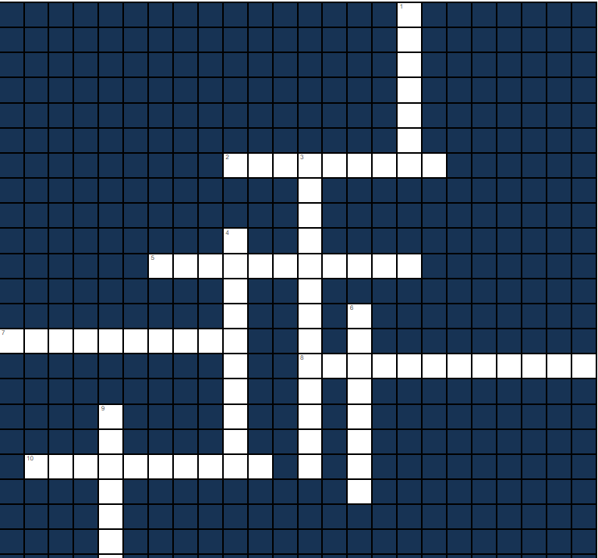

Actividad 2: Crucigrama
Resuelve el crucigrama completando las palabras que corresponden a cada pista. Todas las respuestas están relacionadas con los métodos de evaluación y las competencias interpersonales clave de este módulo.
Juega en línea en el siguiente ENLACE

Slide 44
RESUMEN
Este módulo explora cómo el pensamiento computacional puede contribuir al desarrollo de las competencias interpersonales de los estudiantes adultos haciendo que el pensamiento estructurado sea más accesible y cercano.
Aprendimos a identificar competencias interpersonales clave, como la comunicación y la colaboración, y se vio cómo los principios básicos del PC, como la descomposición y el reconocimiento de patrones, pueden ayudar a mejorarlas a través de actividades cotidianas.
También analizamos los retos prácticos a los que pueden enfrentarse los adultos poco cualificados en el aprendizaje basado en PC y debatimos cómo superarlos con sencillos enfoques basados en la vida real.
A lo largo del módulo, los ejemplos y las actividades mostraron cómo se puede adaptar el PC para desarrollar habilidades esenciales del siglo XXI que aumenten la confianza y la participación de los alumnos tanto en el aprendizaje como en la vida.

Slide 45

LLAMADA A LA ACCIÓN:
Reflexiona sobre lo que has aprendido:
¿Cuáles son las competencias interpersonales clave del siglo XXI y por qué son esenciales para los estudiantes adultos?
¿Cómo puede el pensamiento computacional apoyar el desarrollo de las competencias interpersonales?
¿Qué herramientas y estrategias puede utilizar para evaluar y fomentar las competencias interpersonales en las actividades de PC?

Slide 46
GLOSARIO
Pensamiento computacional o PC: Resolver problemas como lo haría un ordenador, paso a paso.
Descomposición: Dividir un gran problema en partes más pequeñas.
Abstracción: Centrarse sólo en los detalles importantes.
Reconocimiento de patrones: Detectar tendencias o cosas que se repiten.
Algoritmo: Conjunto de instrucciones para completar una tarea.
Iteración: Repetición de un proceso para mejorarlo.
Actividades Desenchufadas: Aprendizaje del PC sin pantallas mediante juegos, rompecabezas, etc.
Depuración: Encontrar y corregir errores en un proceso.
Habilidades interpersonales: Capacidades no técnicas que ayudan a las personas a trabajar bien con los demás y a adaptarse a los retos.
Gamificación: Utilización de elementos de juego (como puntos o retos) en el aprendizaje.
Alfabetización digital: Saber utilizar las herramientas digitales con seguridad y eficacia.
Inclusión: Hacer el aprendizaje accesible a todos, independientemente de su procedencia.
Andamiaje: Ayudar a los alumnos paso a paso para que poco a poco puedan hacer más cosas por sí mismos.

Slide 47
REFERENCIAS
Organisation for Economic Co-operation and Development (OECD). (2019). Future of education and skills 2030: Conceptual learning framework.
World Economic Forum. (2020). The future of jobs report 2020.
Harvard Business Review. (2021). The skills of the future: What employers want in the changing workforce.
United Nations Educational, Scientific and Cultural Organization (UNESCO). (2022). Soft skills development in adult learning programs.
Hanson, K. (2020). Employability: A comparative case study examining teaching soft skills in adult workforce development training
Roman-Gonzalez, M., Moreno-León, J., & Robles, G. (2017). Development of Computational Thinking Test Using Item Response Theory (IRT). Computers & Education.
Grover, S., & Pea, R. (2013). Computational Thinking in K–12: A Review of the State of the Field. Educational Researcher.
Shute, V. J., Sun, C., & Asbell-Clarke, J. (2017). Demystifying Computational Thinking. Educational Research Review.
Brennan, K., & Resnick, M. (2012). New Frameworks for Studying and Assessing the Development of Computational Thinking. Proceedings of the 2012 Annual Meeting of the American Educational Research Association, Vancouver, Canada.
Wing, J. M. (2006). Computational Thinking. Communications of the ACM
Lee, J. (2023). Leverage Large Language Models to Assess Soft Skills in Lifelong Learning. Times Higher Education.

